Slide 1
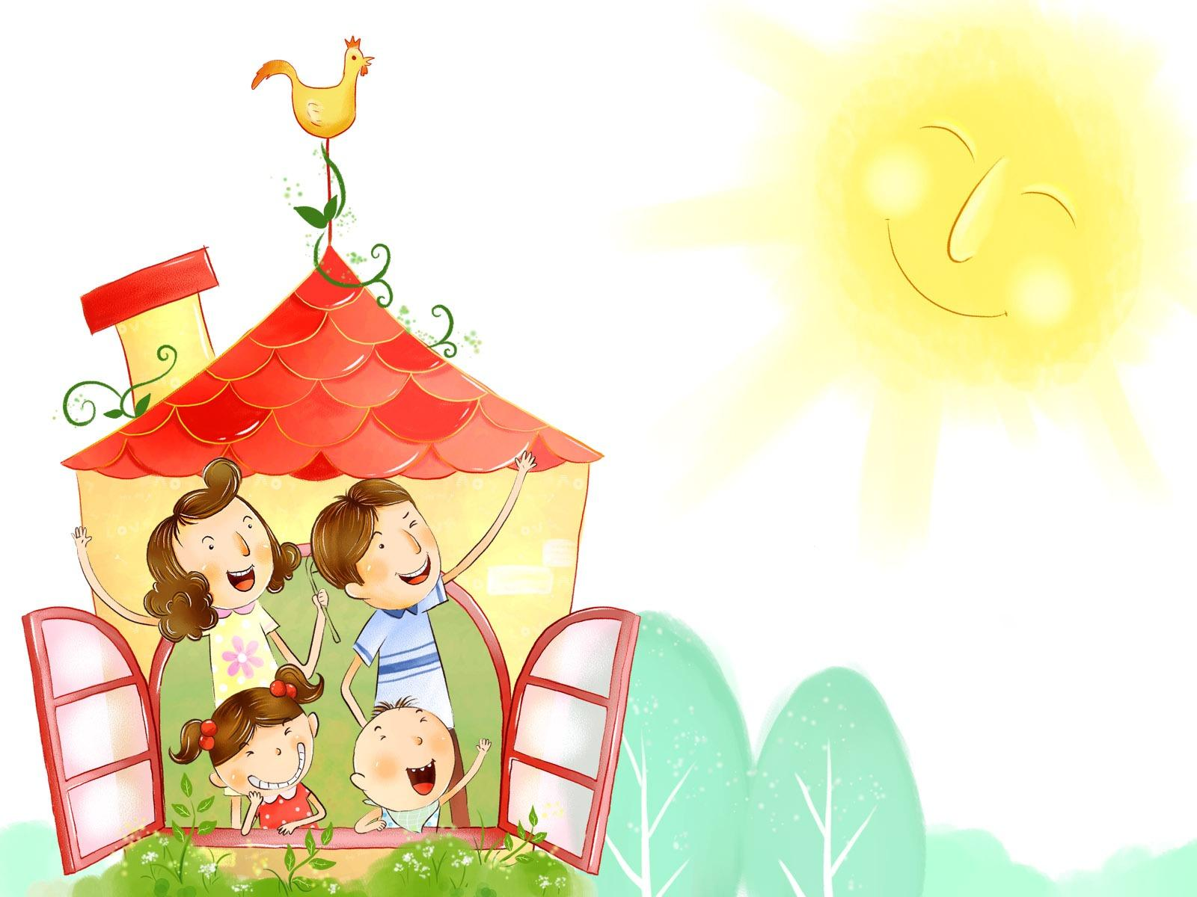
СОВЕТЫ ПСИХОЛОГА
Чем занять ребенка во время самоизоляции?

Slide 2
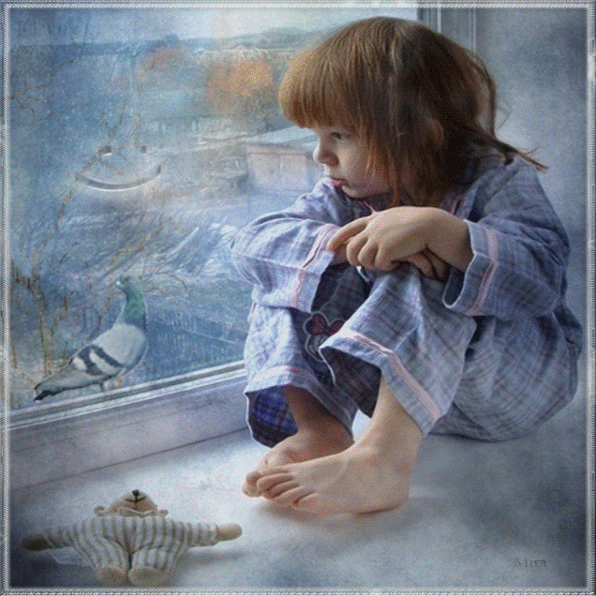
Вынужденная самоизоляция – довольно серьезное ограничение для каждого из нас. Взрослый человек в длительной изоляции подвержен тревоге, страхам и агрессии. В этой ситуации сложно представить, каково приходится детям.
Как пережить самоизоляцию с детьми?

Slide 3
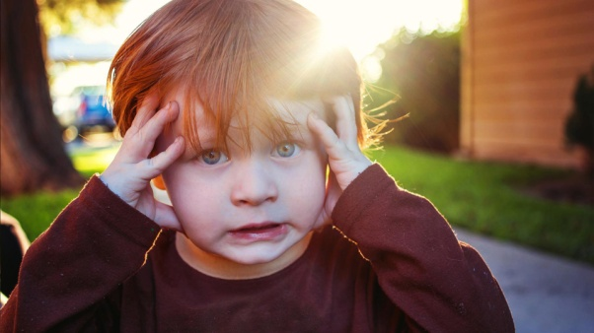
Что происходит с детьми в самоизоляции
В такой ситуации у детей пропадает возможность удовлетворять некоторые психологические потребности, которые раньше удовлетворялись простым выходом из дома и ежедневным общением с окружающей средой.
Ребенок гораздо больше взрослых страдает от «жажды впечатлений»: вне изоляции он получал их в детском саду, во дворе, общаясь со сверстниками или просто наблюдая за внешним миром. В условиях, когда он не может покинуть дом, впечатления становятся однобокими, при этом преимущественно негативными. В основном это какие-то новости о вирусе из интернета, телевидения или разговора родителей.
Если ребенок не выходит за пределы квартиры, комнаты, если его постоянно одергивают родители «Не бегай!», «Успокойся!», если его движения ограничены, а родители не могут занять его (в силу занятости дистанционной работой), то ребенок страдает. Это может вылиться в депрессию или проявиться в повышенной возбудимости и даже агрессивности.

Slide 4
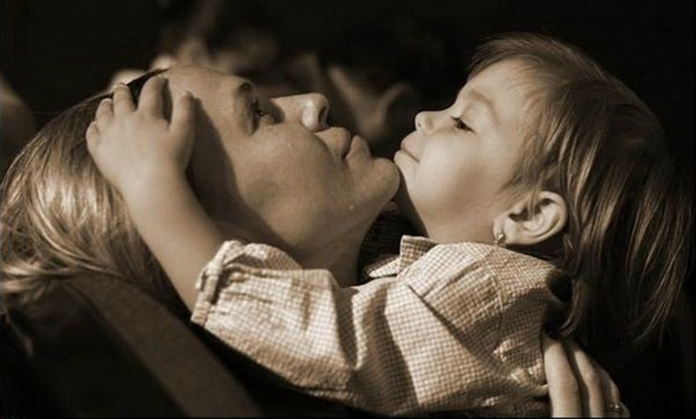
Как пережить самоизоляцию с детьми без потерь
Вот несколько советов о том, как вести себя с детьми, чтобы они пережили происходящее с минимальными потерями для своей психики.
Уделите больше времени ласке
Если ребенок маленький, ему особенно важно чувствовать близость родителей, ведь это позволит ему ощущать себя под защитой и в безопасности. Детям более взрослого возраста также необходимо родительское тепло: найдите время лишний раз обнять своего ребенка. Кстати, тактильный контакт поможет и родителям если не избавиться, то хотя бы снизить весь переживаемый стресс.

Slide 5
Дайте возможность ребенку получать новые впечатления
Дефицит впечатлений действительно сильно сказывается на психологическом благополучии детей. Посмотрите вместе интересный фильм, поиграй в любимые игры и игрушки вашего малыша, откройте семейный фотоальбом и рассмотрите каждую фотографию, приготовьте что-то вкусное, что никогда не готовили или делаете очень редко. Любые новые впечатления будут полезны для всех в режиме вынужденной изоляции.

Slide 6
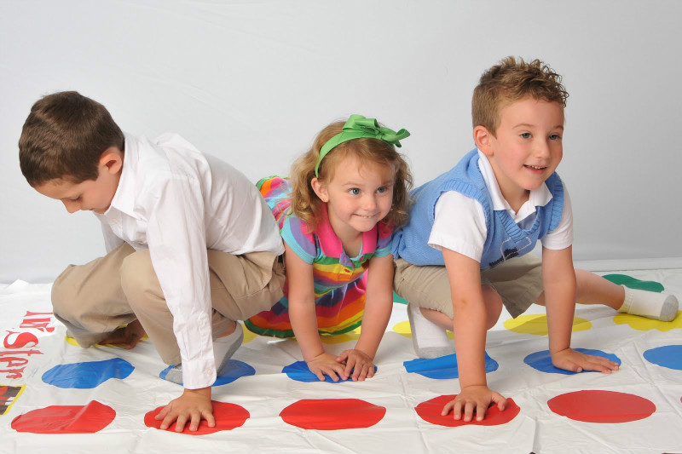
Дайте ребенку возможность общаться
И речь идет не только об общении с родителями. Для ребенка важно общаться со своими сверстниками. Организуйте для него видеоконференцию по скайпу с другом со двора или подругой из детского сада, или одноклассниками. Не забывайте и сами общаться с ним.

Slide 7
Объясните происходящее
Здесь важно учитывать, насколько ребенок способен понять то, о чем вы ему расскажете. Старшим детям стоит говорить об опасности и объяснять, как себя вести, младших тоже нужно знакомить с тем, что в мире существуют опасности, только не пугать, а преподносить это в игровой форме.
«Дайте возможность понять, что изоляция – это вынужденная мера, социальная обязанность любого разумного человека. Так происходит усвоение общественных целей, усвоение человеческих ценностей», - советует Елена Михайлюк.
*Е. Михайлюк (член Российского психологического общества)

Slide 8
Помните, игнорировать происходящее бессмысленно и даже опасно, потому что ребенок так или иначе получит информацию. И если он не получит разъяснения из авторитетных источников (а самый авторитетный источник - это, конечно, родители), то он будет понимать все происходящее как сможет.
Лучше поздно, чем никогда
Если вам кажется, что вы упустили момент разговора и ребенок сам воспринял информацию о происходящем, то вам следует делать все, изложенное выше, с удвоенной силой и вниманием. Здесь работает золотое правило: лучше поздно, чем никогда. И чем раньше, тем лучше.

